Slide 1
Организация
воспитательного процесса
План
1. Методы воспитания.
2. Формы воспитания.
3. Ученический коллектив как субъект и объект воспитания.
4. Воспитательные системы.
Пройти тест по материалу лекции
Разработал к.п.н., доц. Сидоров С.В.

Slide 2
1. Методы воспитания
Метод воспитания – это…
- способ воздействия на сознание, волю, чувства, поведение воспитанников с целью выработки у них определенных качеств;
- способ управления деятельностью ребёнка, в которой осуществляется самореализация личности, её всестороннее развитие.
В практике воспитания метод реализуется с помощью приёмов и средств.

Slide 3
Приём воспитания – часть метода, отдельное действие.
Средства воспитания:
- речь, жесты, мимика;
- различная деятельность: трудовая, игровая, учебная, коммуникативная (общение);
- различные объекты, используемые как предметная поддержка воспитательного процесса (плакаты, иллюстрации, репродукции, музыкальные и художественные композиции, элементы эстетического оформления окружающей среды и т.д.).

Slide 4
Примеры классификаций методов воспитания.
- убеждение, упражнение, поощрение, наказание (Н.И. Болдырев, Н.К. Гончаров, Ф.Ф. Королев и др.).
- убеждение, организация деятельности, стимулирование поведения (Т.А. Ильина, И.Т. Огородников).
- объяснительно-репродуктивные, проблемно-ситуативные, приучение, упражнение, стимулирование, торможение, руководство, самовоспитание (И.С. Марьенко).

Slide 5
Классификация методов воспитания
по направленности (Г.И. Щукина, Ю.К. Бабанский)
Что?
Направленность | Содержание (название класса методов) | Формирование сознания личности | Организация деятельности и формирование опыта общественного поведения | Стимулирование деятельности и поведения
 | Цель | Формировать знания и представления о правильном общественном поведении, о социальных и культурных нормах, убеждённости в необходимости их соблюдения | Организовать деятельность воспитанников таким образом, чтобы они приобретали опыт правильного поведения в обществе | Создать мотивацию правильного поведения
 | Процесс (методы) | Рассказ, беседа, лекция, доклад, диспут, пример, инструктаж, объяснение, разъяснение, внушение | Упражнение, приучение, педагогическое требование, поручение, общественное мнение, воспитывающая ситуация | Поощрение, наказание, соревнование, субъективно-прагматический метод
Зачем?
Как?

Slide 6
2. Формы воспитания
Форма воспитания – система организации воспитательной работы, которая задаёт логику взаимодействия участников воспитательного процесса.
В форме реализуется комплекс методов, приёмов и средств воспитания.
Воспитательный процесс не регламентируется так жёстко, как учебный, поэтому формы воспитания очень многочисленны и разнообразны.

Slide 7
индивидуальные
групповые
коллективные
массовые
организуемые одним человеком
организуемые группой
организуемые всем коллективом
информационный обмен
выработка решения, коллективного мнения
общественно значимый продукт
по количеству организаторов
по количеству воспитанников
по результату
экспромт
запланированный эпизод ВР
итог большого отрезка ВР
по наличию подготовки
традиционные
эпизодические
нестандартные
Формы воспитания
по частоте использования
по взаимодействию с другими людьми и коллективами
по характеру включения воспитанников
по характеру доминирующей деятельности
игровые
познавательные
трудовые
спортивные
коммуникативные
ценностно-ориентирующие
предусматривающие обязательное участие всех воспитанников
предусматривающие обязательное участие отдельных членов ученического коллектива
основанные на добровольном участии
открытые
закрытые
Подробней: http://sv-sidorov.ucoz.com/publ/4-1-0-34

Slide 8
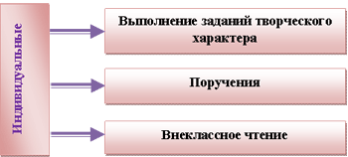
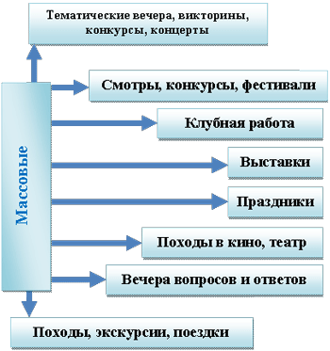
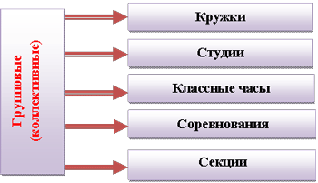
Примеры форм воспитания
Источник: http://skoshi.apatity.ru/pedagogic/forms/

Slide 9
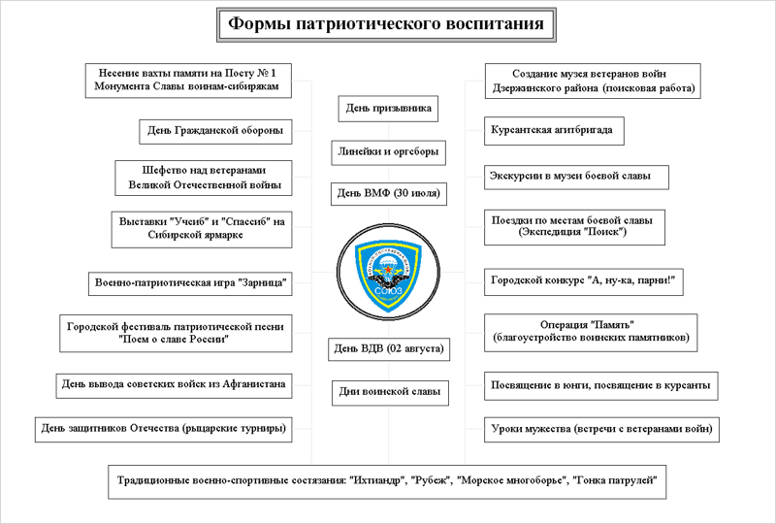
Примеры форм воспитания
Источник: http://cvr-galaktika.narod.ru/CVR_Souz/Formi_vosp.htm

Slide 10
3. Ученический коллектив как субъект и объект воспитания
Коллектив – это группа людей, объединенных общественно значимой единой для всех целью и совместной деятельностью по достижению поставленной цели.
Коллектив – высокоорганизованная социальная группа, которая обладает повышенной эффективностью совместной деятельности.
Ученический коллектив является средством воспитания,
создания оптимальных условий для развития личности.

Slide 11
Организационная
коллектив управляет своей деятельностью
Педагогические функции ученического коллектива
коллектив – носитель идейно-нравственных убеждений
Воспитательная
коллектив формирует нравственно-ценные стимулы деятельности, регулирует поведение, взаимоотношения
Стимулирующая
Личность ребёнка
Педагог
Коллектив – субъект воспитания
Коллектив
Коллектив – объект воспитания

Slide 12
Влияние педагога на личность в группе воспитанников
Педагог
Л
Л
Л
Л
Л
Л
Л
Педагогическое влияние рассеивается,
его результаты трудно предсказать, оно может совсем не достичь некоторых детей.
Л
Л
Л
Л
Л
Л
Л
Л
Л
Л
Л
Л
Л
Л
Л
Л
Л

Slide 13
Влияние педагога на личность в коллективе
Л
Педагог
Л
Л
Л
Л
Л
Актив
Педагогическим влиянием охвачены все воспитанники.
Влияние педагога усиливается за счёт поддержки его требований активом и рядовыми членами коллектива.
Л
Л
Л
Л
Л
Л
Л
Л
Л
Л
Л
Л
Л
Л
Л

Slide 14
4. Воспитательные системы
Воспитательная система…
- охватывает весь педагогический процесс, объединяя учебные занятия и внеучебную работу, разнообразную деятельность и свободное общение взрослых и детей;
- тесно связана со средой: с ближайшим социальным окружением (село, город, микрорайон) и обществом в целом;
- создаётся на основе некоторой концепции, включающей цели, задачи, принципы, ведущие идеи, педагогические теории, позитивный опыт.

Slide 15
Воспитательная система…
- может создаваться в школах разного типа, в учреждениях культуры, дополнительного образования, в детском оздоровительном лагере, в детско-юношеских общественных организациях и объединениях и т.д.
- может включать в себя не только воспитанников и педагогических работников, но и родителей, представителей общественности;
- может функционировать в одном классе, охватывать всю школу или весь микрорайон.

Slide 16
содержание воспитания
деятельность по усвоению содержание воспитания
диагностика
обеспечение целостности учебно-воспитательного процесса
организация совместной деятельности
организация сотрудничества школы, семьи и общественности
гуманизация отношений
Управление
Содержание
Структура воспитательной системы
Общение
Организация
обмен информацией
взаимопонимание
взаимодействие
упорядочение всех частей системы и деятельности всех её участников
развитие способности системы к самоорганизации

Slide 17
Развитие воспитательной системы
Разработка концепции, педагогический поиск, зарождение традиций, проверка инновационных идей, педагогических технологий.
Формируется большинство элементов системы, однако они работают ещё неслаженно, связи между ними недостаточно прочны.
Связи с внешней средой носят эпизодический, стихийный характер.
Становление системы
Развитие коллектива, самоуправления.
Определяются приоритетные направления работы и основные виды деятельности.
Закрепляются традиции.
Отсеиваются малоэффективные способы деятельности, совершенствуются педагогические технологии, показавшие свою эффективность.
Формируются прочные связи с внешней средой.
Отработка системы
Окончательное оформление системы
Система стабильно функционирует, эффективно решает задачи воспитания и развития личности.
Коллектив – содружество взрослых и детей, объединённое общими целями, деятельностью, отношениями сотрудничества и сотворчества.
Профилактика кризисов, выход из кризисных
состояний
Перестройка системы: изменение структуры самоуправления, освоение новой деятельности, введение в систему новых форм и способов взаимодействия, новых отношений, расширение или локализация системы, смена лидеров и т.д.

Slide 18
ВС вальдорфских школ
ВС школ глобального образования
ВС «справедливых сообществ»
Зарубежные
Воспитательные системы
Отечественные
ВС А.С. Макаренко
ВС школы диалога культур
ВС общей заботы
ВС В.А. Сухомлинского
ВС школы-комплекса
ВС В.А. Караковского

Slide 19
Подведём итог
Для контроля и самоконтроля
1. Как соотносятся понятия метод, приём и средство воспитания?
2. Какие методы применяются для формирования сознания личности?
3. С помощью каких методов формируется опыт поведения?
4. Какие методы позволяют создавать мотивацию деятельности и поведения?
5. По каким признакам классифицируются формы воспитания?
6. Какую роль в воспитании играет ученический коллектив?
7. Какие основные этапы выделяются в развитии воспитательной системы?
Пройти тест по материалу лекции

